Slide 1
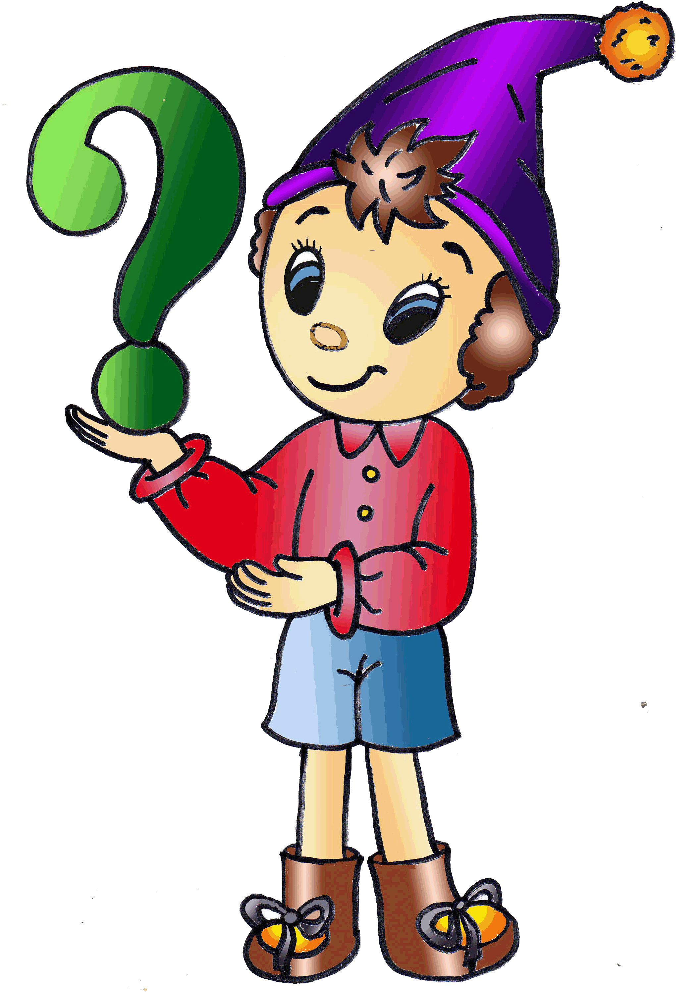
В какой стране вы
родились?
Россия
Знаете ли вы столицу
России?
Москва
В каком городе вы
живете?
Зеленоград

Slide 2
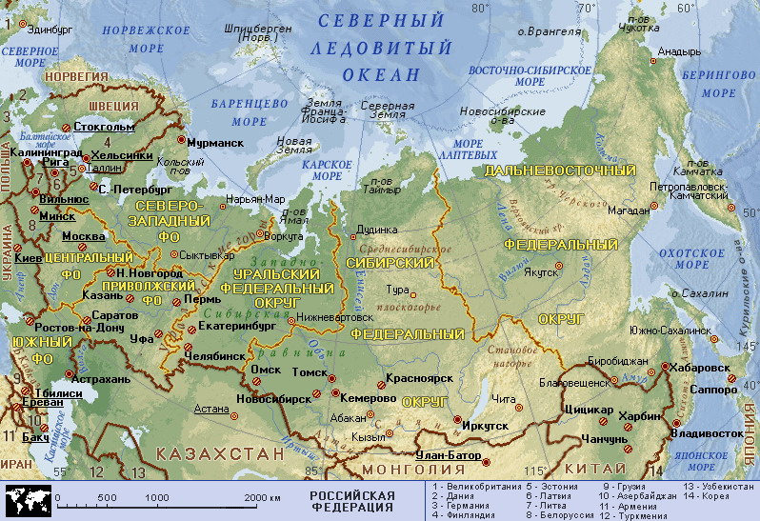

Slide 3
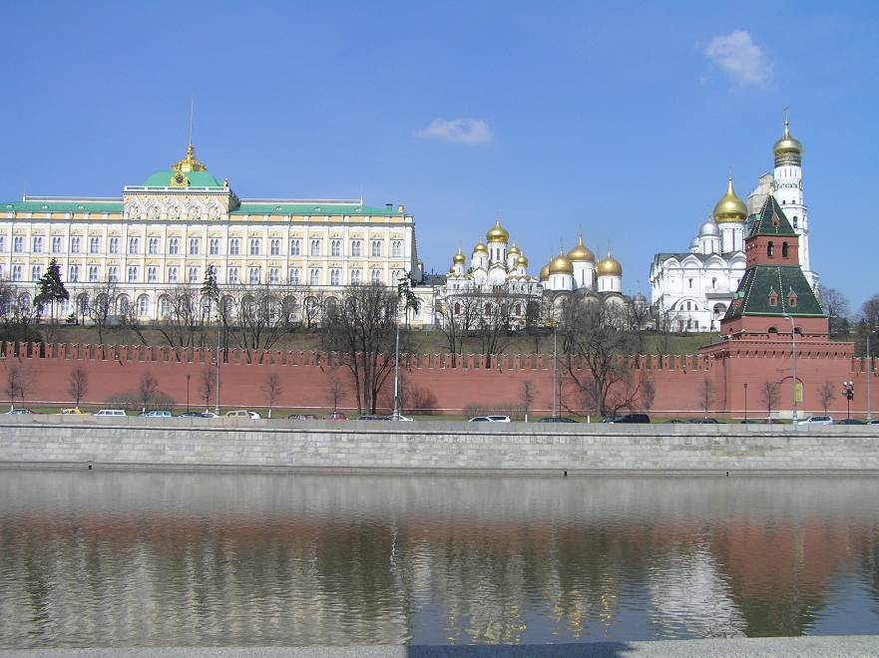
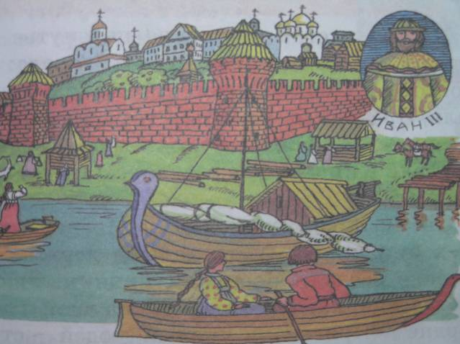
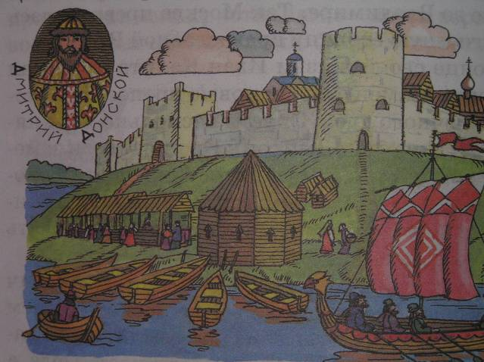
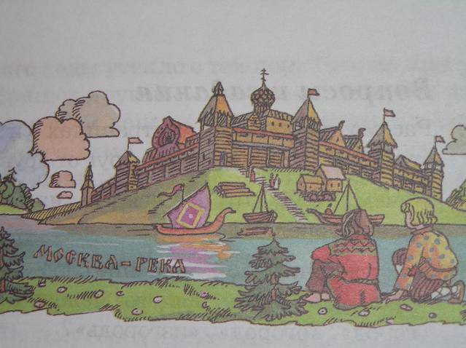
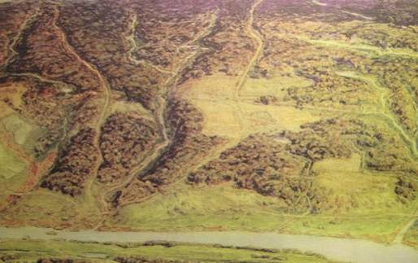
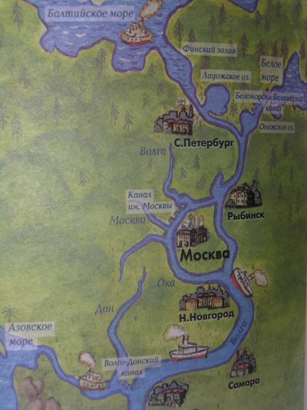

Slide 4
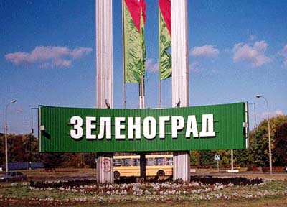
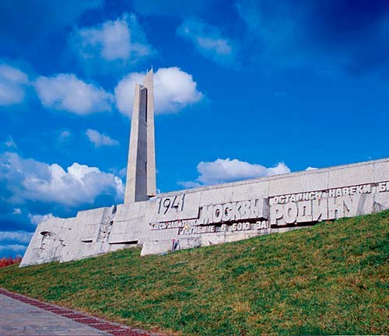
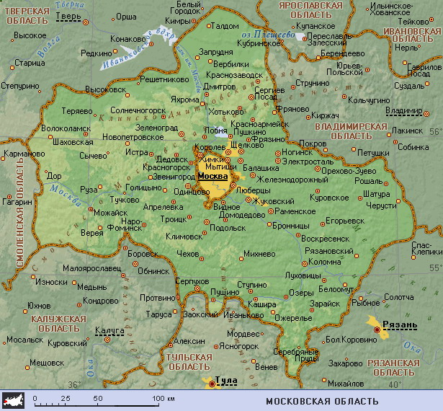
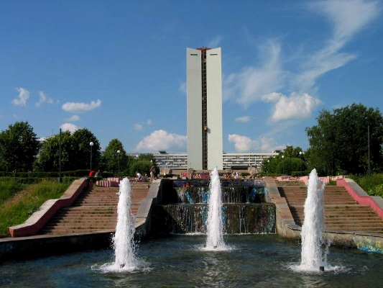
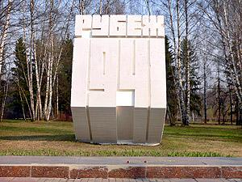
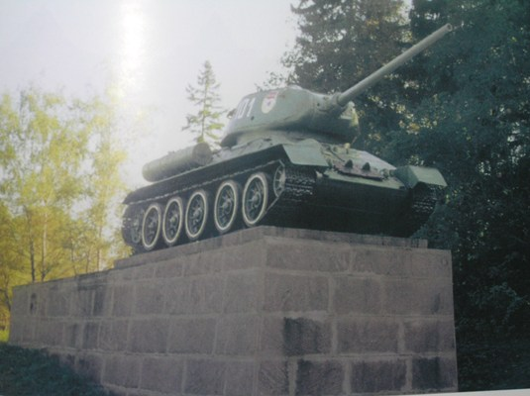
Зеленоград

Slide 5
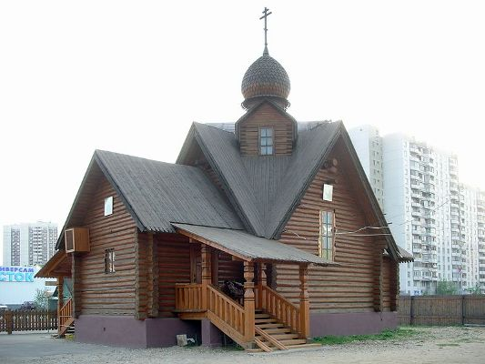
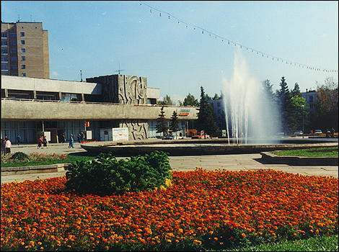
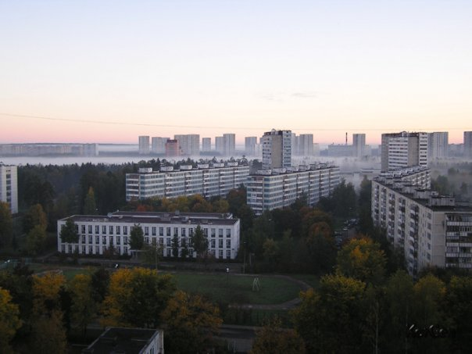
Малая Родина
Малая Родина –
Островок земли.
Под окном смородина,
Вишни расцвели.
Яблоня кудрявая,
А под ней скамья –
Ласковая малая
Родина моя!

Slide 6
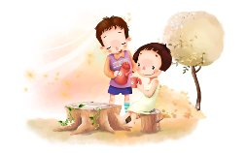
Поляна детства
Поляна детства! Как ты далеко…
Лишь в памяти моей ты сохранилась:
С извилистой заросшею рекой,
С плакучей ивой, что над ней склонилась.
С высоким шелковистым колоском
С невинным взглядом белой маргаритки,
С пичуги малой чистым голоском,
С уютным домом-теремом улитки.
Поляна детства есть у нас у всех.
На ней резвятся беззаботно крохи,
Над ней витает радость, льётся смех.
В ней нашей жизни светлые истоки!

